Slide 1
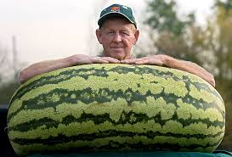
L’hétérosis se niche-t-il aussi
dans le croisement improbable entre sélection végétale et philosophie pragmatique? Hein?
Dit voir mon gars!
Laurent Hazard
UMR1248 Agir
INRA Toulouse
Ecole Chercheur Connaissances
30 mai / 3 juin 2016

Slide 2
Introduction
Plaisir à créer des choses
Transformer les choses est un moyen d’investigation du réel
En sélection végétale, le réel pré-existe à l’expérience qu’on en fait, pas d’hypothèse sur le fait qu’on puisse l’objectiver mais l’expérience nous montre qu’on peut le transformer…
Un plan en 3 parties correspondant à ma trajectoire
Le paradigme de l’amélioration des plantes… et ses résistances
Faire avec… ou pas!
L’expérience du « participatif »

Slide 3
1) Le paradigme de l’amélioration des plantes…
Recherche fondamentale sur des modèles (Arabidopsis…)
pour produire des K = copie conforme du réel
Additivité, pléiotropie, inbreeding, hétérosis…
Théorie génétique
Validation de modèles statistiques par l’expé pour prévoir les performances d’une descendance.
K = représentation (stat) du réel
Ingénierie
Génétique quantitative
P = G + E + GxE
G tel que GxE minimal avec E contrôlé
Validation des artéfacts produits par des épreuves officielles (DHS, VAT) calées sur une définition partagée de la performance.
K = copie conforme du réel
Faire exister dans le grand monde des plantes qui exhibent les propriétés attendues
Principe d’action
FIXISME

Slide 4
1) … et ses résistances
Faire exister dans le grand monde des plantes qui exhibent les propriétés attendues
P = G + E + GxE
Clônes
Lignées
Hybrides
OGMs
Populations
d’allogames
Pratiques
hors normes
traditionnelles
AB, Agroécologie
Cas des fourragères

Slide 5
2) Faire avec… ou pas!
Populations
d’allogames
Pratiques
hors normes
traditionnelles
AB, Agroécologie
FIXISME
(individu)
Trouver la solution dans la plante / approche analytique
Plasticité phénotypique
Adaptation locale
Micro-evolution
Interactions biotiques
…
Co-évolution
EVOLUTIONISME
(population / communauté)
Plantes / environnement / pratiques

Slide 6
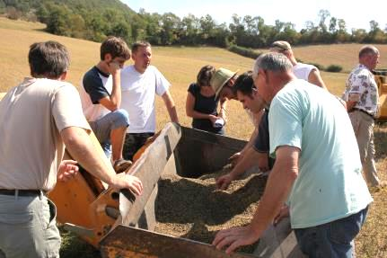
3) L’expérience du « participatif »
Processus
biologiques
= K « vraies »
Ex : pop paysannes > var
Sélection participative
Considéré comme un contexte par les généticiens
Animation
Conception
= Artefacts et K utiles
Ex : Maison de la Semence
Les acteurs de terrain demeure dans le paradigme dominant
Ex: plante portant les caractéristiques d’une sélection paysanne

Slide 7
3) L’expérience du « participatif »
Pluralisme : différentes «vérités» : gestion ex situ vs. gestion in situ,
Outils de la science expérimentale inadaptés à la production de K en situation
innovation sociale et technique
Agir dans un monde complexe et incertain nécessite de savoir se saisir des imprévus = enquête pragmatique
Des résultats surprenants considérés comme des échecs…
Des affirmations surprenantes d’acteurs de terrain
L’expérience pragmatique intègre le facteur psychologique : accepter de ne plus avoir le pouvoir, la maîtrise
ne pas placer le savoir scientifique au dessus des autres,
livrer des interprétations plutôt qu’une expertise,
quitter sa zone de confort

Slide 8
Conclusion
Aborder la sélection végétale comme un problème de conception d’artefacts évolutifs
Design = transformer l’existant en quelque chose de souhaité / Mobiliser les Sciences de l’artificiel, H. Simon
développer K et dispositifs pour conception et mettre en œuvre des artefacts capables de produire dans l’interaction avec l’usager les propriétés désirées (Metadesign)
Par exemple : traiter les relations entre la biologie de l’espèce et son mode gestion comme une co-évolution

